Slide 1
Автор: Рогова Н.О., воспитатель МБДОУ д/с №1 «Березка» города Заринска

Slide 4
Посмотрите на желтый колосок. Как вы думаете, что он говорит нам?

Slide 5
Алтайский край, наш хлебный край! Алтайский край, ты - житница России! Пусть будет щедрым урожай, Ядрёными колосья золотые!
(Николай Крыж «Алтайский край»)

Slide 6
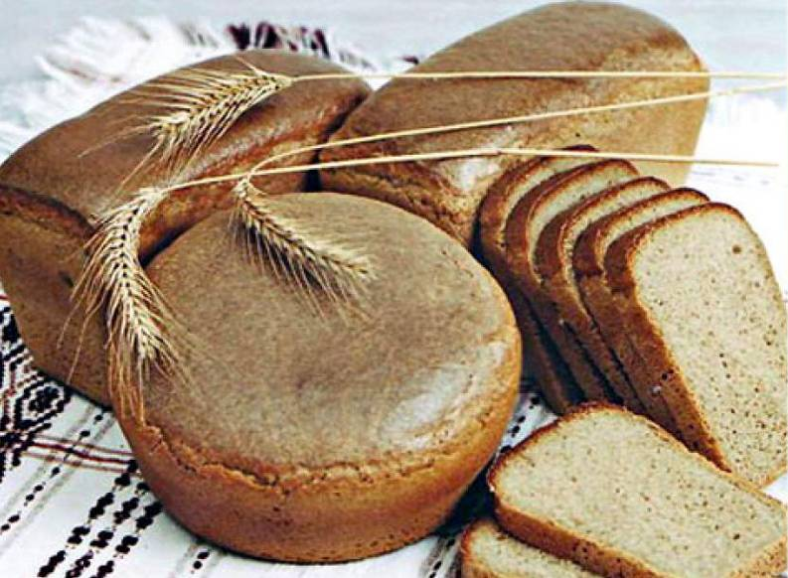
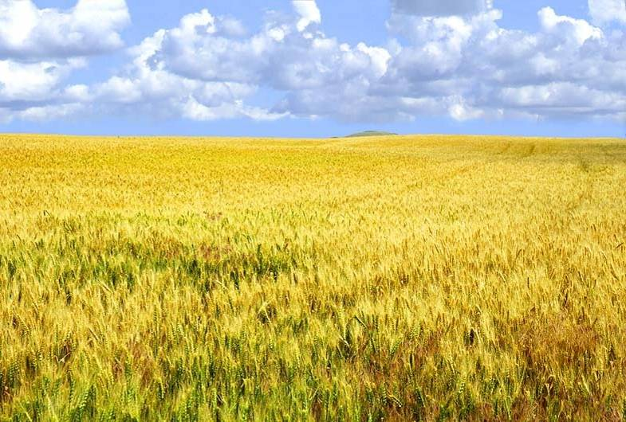

Slide 9
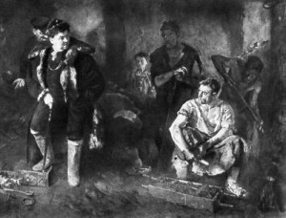
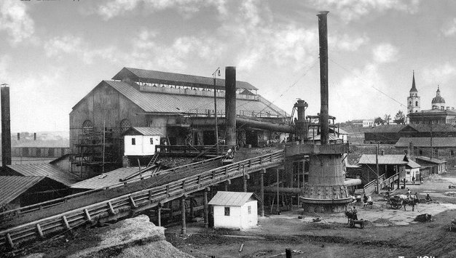
У Демидова в заводе Работушка тяжела, Ах, работушка тяжела! От виц спинушки болят, Ох, спинушки болят!

Slide 11
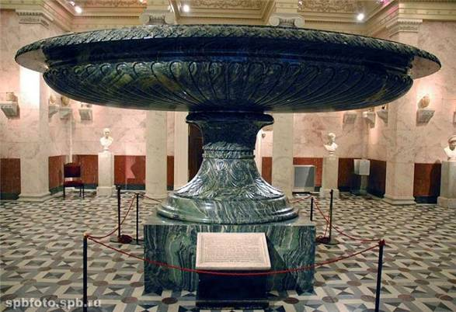
Большая колыванская ваза (иногда называемая в популярных источниках «царицей ваз») из зелёно-волнистой яшмы — произведение камнерезного искусства, экспонирующееся в Государственном Эрмитаже.
Вес каменного изделия составляет 19 тонн. Высота вазы с пьедесталом — 2,57 м, большой диаметр составляет 5,04 м, а малый — 3,22 м. Это самая большая ваза в мире

